Slide 1
Attack/Defense: Network Analysis
havce • 28/02/2024

Slide 2
The Tools
tcpdump
Wireshark
havce/tulip

Slide 3
tcpdump - baby
E’ un semplice tool da linea di comando per catturare pacchetti. Sarà alla base di tutte le nostre catture in gara.
tcpdump -i <interfaccia> -w dump.pcap <filtri>

Slide 4
tcpdump - in gara
A volte è utile separare in più file la cattura dei pacchetti e spostare i file una volta completi.
mkdir /traffic &&
cd /tmp &&
tcpdump -i game -G 60 -C 100 -w dump-%m-%d-%H-%M-%S-%s.pcap -z /move.sh "port not 22"

Slide 5
tcpdump - in gara
In dettaglio:
-i game cattura sull’interfaccia “game”
-G 60 crea un nuovo file ogni 60 secondi
-C 100 ogni file può essere massimo 100mb
-w dump-%m-%d-%H-%M-%S-%s.pcap nome dei file
-z /move.sh una volta finito un file esegui questo
"port not 22" non catturare sulla porta 22

Slide 6
tcpdump - in gara
In dettaglio /move.sh:
mv /tmp/$1 /traffic/$1
Sposta i pacchetti da /tmp a /traffic

Slide 7
tcpdump - in gara
Quindi:
Catturo i pacchetti e li metto in un nuovo file dentro /tmp ogni 60 secondi (max 100mb)
Sposto i file completi dentro /traffic
Analizzo i pacchetti con Wireshark o tulip

Slide 8
Wireshark
“The world's most popular network protocol analyzer”

Slide 9
Wireshark
Con Wireshark possiamo:
Aprire catture già pronte (per una challenge oppure in gara)
Catturare pacchetti live su un’interfaccia

Slide 10
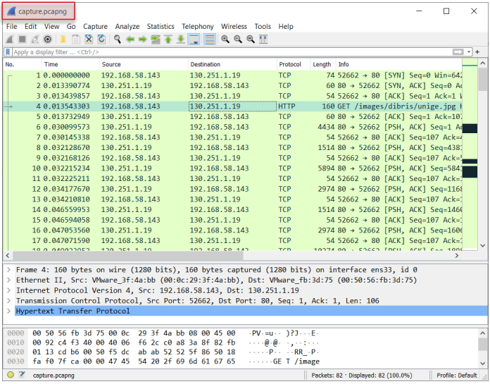
Filtri
Lista pacchetti
Dettagli pacchetto
Contenuto pacchetto

Slide 11
Tulip++
One of the dozens of tools for AD traffic analysis

Slide 12
Tulip
Fork di OpenAttackDefenceTools/tulip, a sua volta fork di secgroup/flower
Backend riscritto interamente in Go e frontend rivisto in React
Cache in memoria + hyperscan per regex
Storage su disco
Blazing fast

Slide 13
Tulip - Try it yourself
Host: http://162.55.174.88:8080/
Password: cc24_tulip_wow

Slide 14
Tulip - Concetti
Tick: intervallo temporale dall’inizio della gara
Servizio: porta (e IP) esposta sulla macchina
Flow: insieme di pacchetti
Tag: categoria a cui appartiene un flow
Regex: regola per applicare tag ai flow
Fingerprint: identità di un flow
Filtri: insieme di tag e testo per selezionare flow

